Slide 1
中国和澳大利亚文化有什么不同、不一样？
Zhōng guó hé ào dà lì yà wén huà yǒu shén me bù tóng, bù yí yàng?

Slide 2
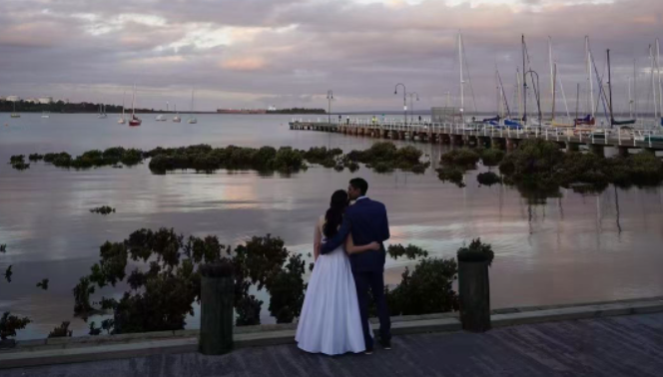
她是谁？
她叫Jeecy，她是Wodonga的学生。她二líng líng八年lái Wodonga上学。二líng 一一年qù Monash大学学习Physiotherapy。她的biǎo弟也在Wodonga上学，她的biǎo弟叫Lachy. Lachy二líng 一一年qù Adelaide学习engineer。现在，Lachy一家人住在Brisbane。Lachy的老婆是hán 国人，Lauchy的女儿三岁，Lachy的女儿说中文、hán文和英文。

Slide 3
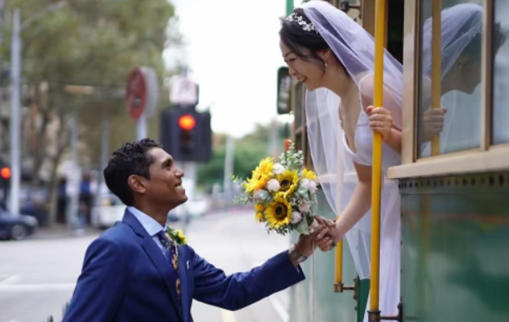
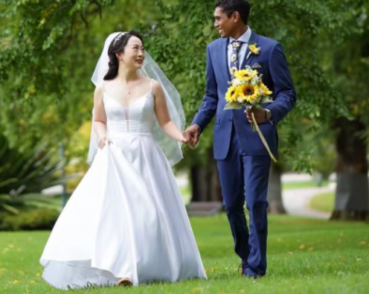
中国和澳大利亚的文化有什么不同、不一样？
二líng二二年四月二十日Jeecy jié hūn了。

Slide 4
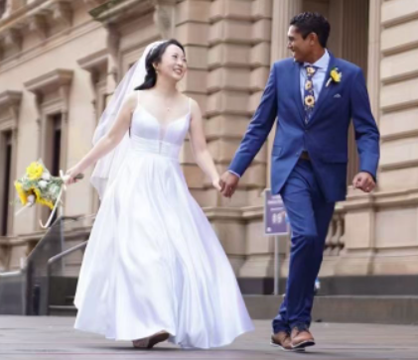
Jeecy的澳大利亚妈妈shuō中澳的jié hūn文化不同
中国人jié hūn
一、妈妈做一个大dàn糕；
二、Jeecy穿了白色的jié hūn衣服；
三、Jeecy穿了红色的jié hūn衣服；
四、Jeecy和老公一起跳舞；
五、五十个客人一起吃饭。
澳大利亚妈妈说：“我饿死了！”
澳大利亚人jié hūn
一、妈妈做一个大dàn糕；
二、穿白色的jié hūn衣服；
三、客人一起吃饭；
四、老公和老婆一起跳舞；
五、我不zhī dào他们还做什么？
你觉得中国和澳大利亚文化有什么不同？

Slide 5
你觉得中国和澳大利亚文化有什么不同？ Nǐ jué de zhōng guó hé ào dà lì yà wén huà yǒu shén me bù tóng?
饮食有什么不同？
Yǐn shí yǒu shén me bù tóng?
吃饭的时候，餐桌礼仪有什么不同？
Chī fàn de shí hou, cān zhuō lǐ yí yǒu shén me bù tóng?
节日有什么不同？
Jié rì yǒu shén me bù tóng?

